Slide 1
Autor: Mgr. Jana Pavlůsková
Datum: listopad 2011
Ročník: 7.
Vzdělávací oblast: Člověk a příroda
Vzdělávací obor: Zeměpis
Tematický okruh: Zeměpis světadílů
Téma: Sahel
Anotace: Prezentace určená jako výklad k učivu o státech a
přírodních podmínkách oblasti Sahelu. Materiál je
doplněn množstvím fotografií, shrnutím ve formě
otázek k opakování a odkazem na interaktivní test
k procvičení.

Slide 2
Sahel

Slide 3
Zopakujte si:
a)
Koryto občasné řeky se nazývá:
oáza
vádí
nomád

Slide 4
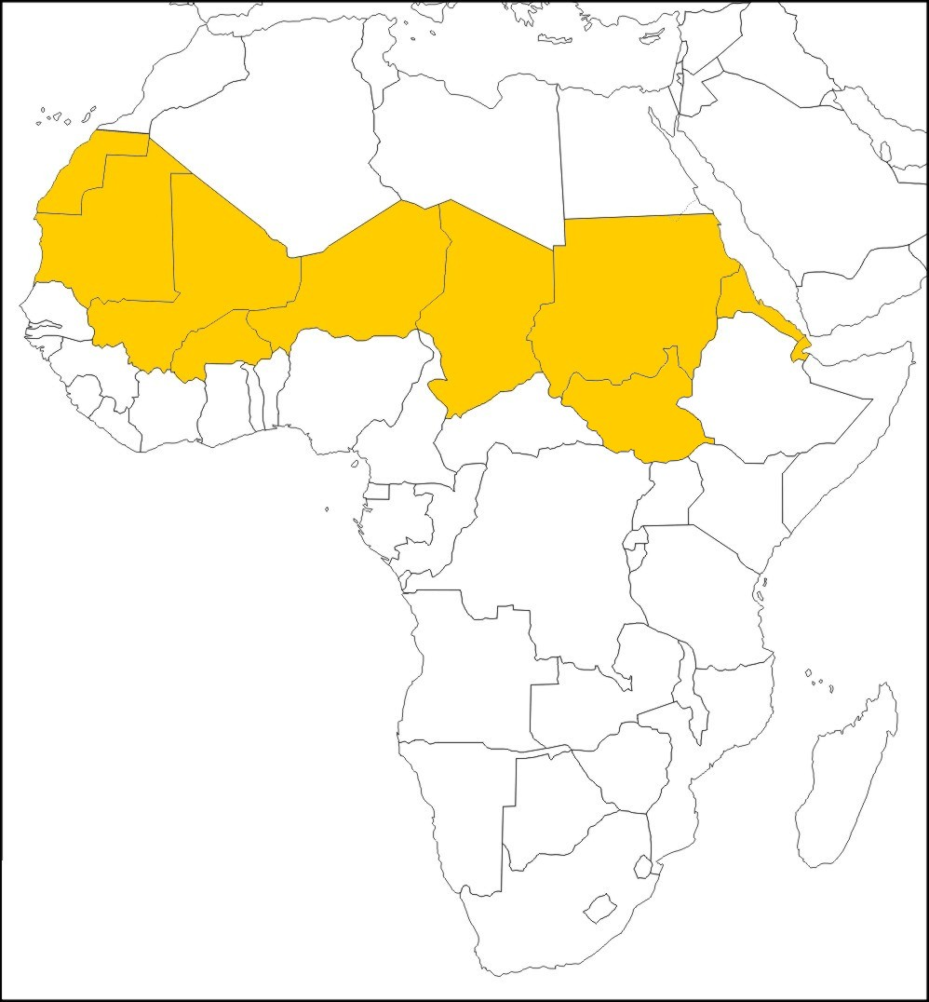
Státy a hlavní města
Západní Sahara
Mauritánie
Mali
Niger
Čad
Súdán – Chartúm
Jižní Súdán
Vznikl na základě referenda
9. 7. 2011 (8. 7. SELČ), je to federace, hl. město Džuba (chystá se změna)
Burkina (Burkina Faso)
„Země spravedlivých“, do roku 1984 Horní Volta
Eritrea
Džibutsko
Západní Sahara
Mauritánie
Mali
Niger
Súdán
Eritrea
Čad
Burkina
Džibutsko
Jižní Súdán

Slide 5
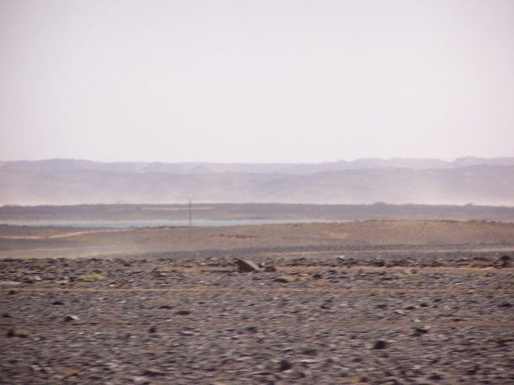
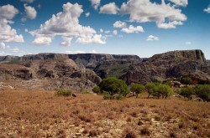
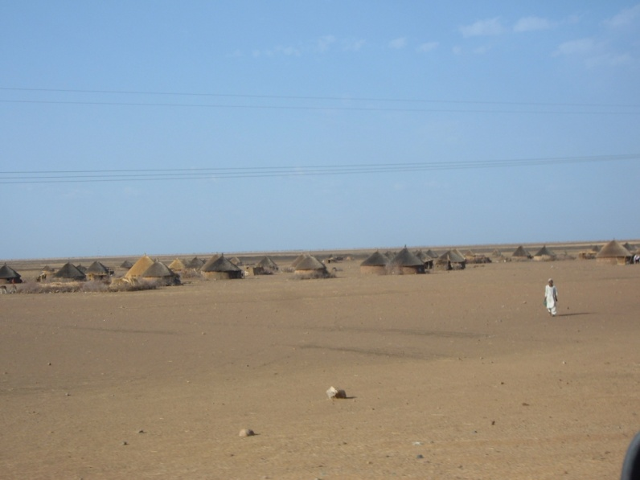
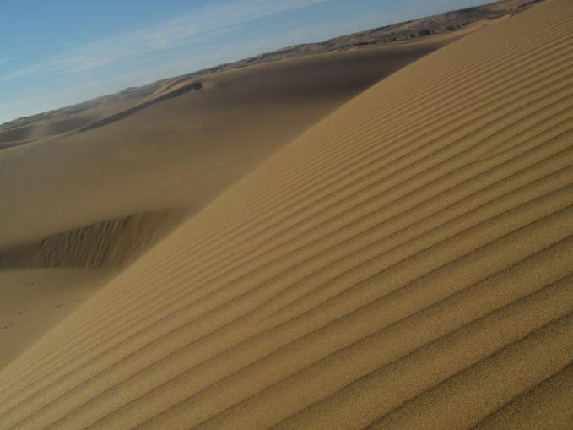
POVRCH
- převažují pouště
- náhorní plošiny
Obr.3 – poušť v Maroku
Obr.4 – náhorní plošina
Obr.2 - duny
Obr.5 - Súdán

Slide 6
PODNEBÍ
střídání období dešťů a sucha
dlouhotrvající sucha

Slide 7
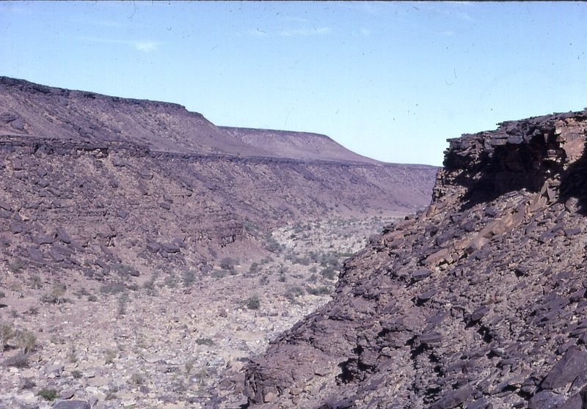
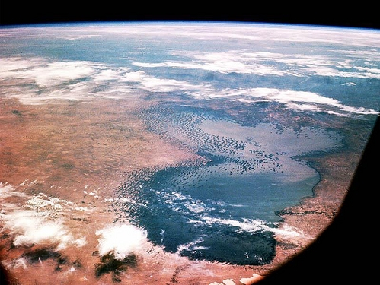
VODSTVO
- občasné řeky (vádí)
- Čadské jezero
Šari, Logone (řeky, oblasti mezi nimi se
říká africká Mezopotámie)
Obr. 6 - Šari
Obr. 7 Čadské jezero

Slide 8
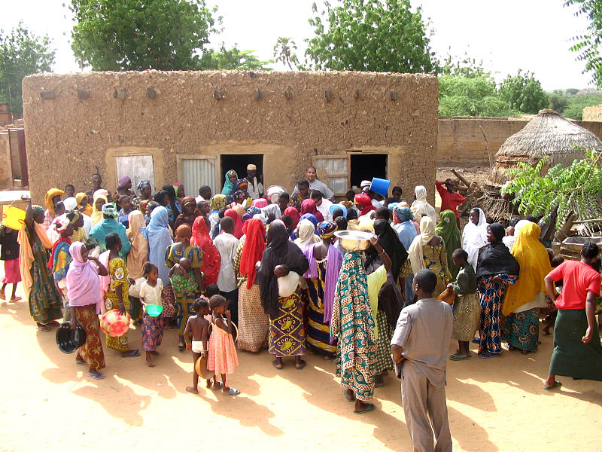

OBYVATELSTVO
- negroidní
muslimů je kolem poloviny, což způsobuje četné náboženské
problémy,
- tradiční africké jazyky
hustota zalidnění je vzhledem k velké ploše států také nízká
15% (26 obyv./ km²)
velmi mladé obyvatelstvo, 44,2% tvoří obyvatelstvo mladší
15 let.
Obr. 8
Obr. 9

Slide 9
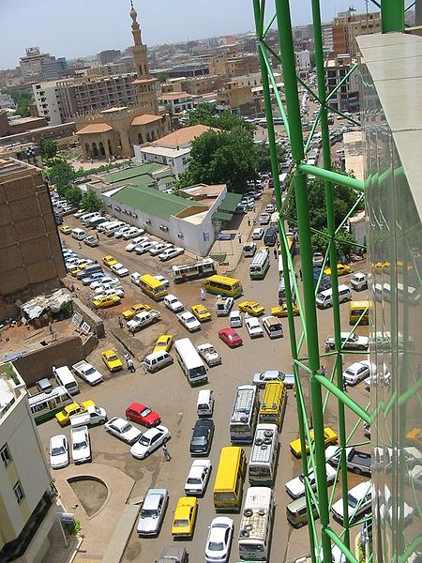
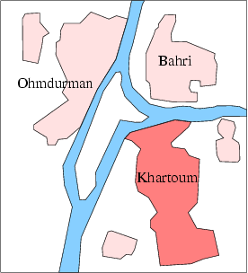
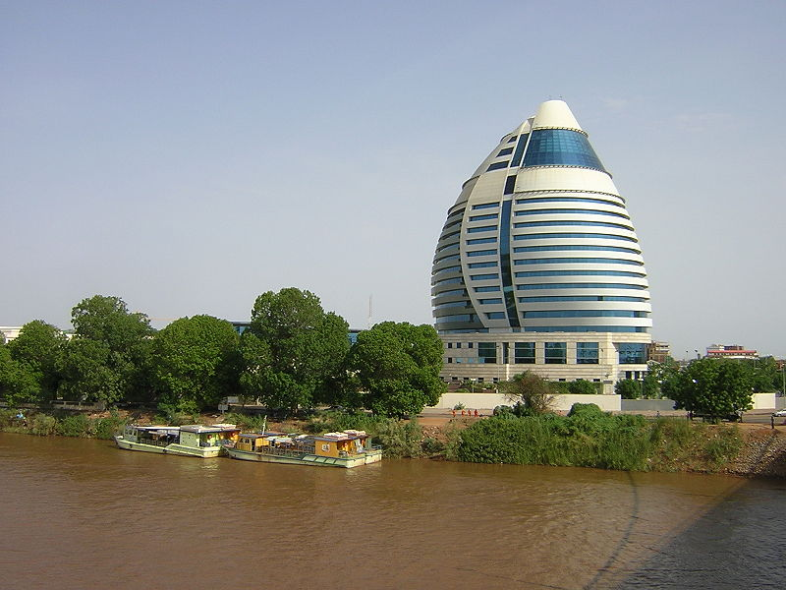
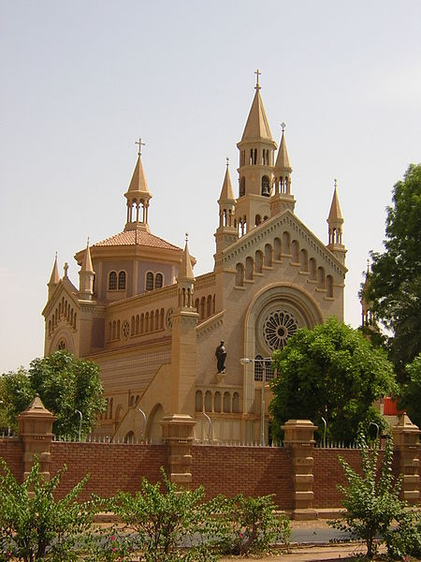
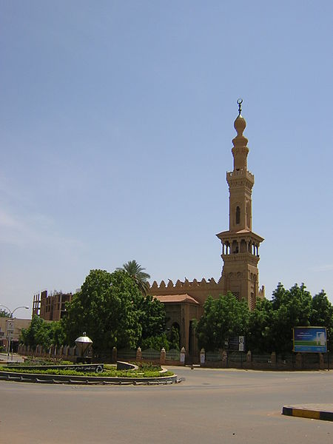
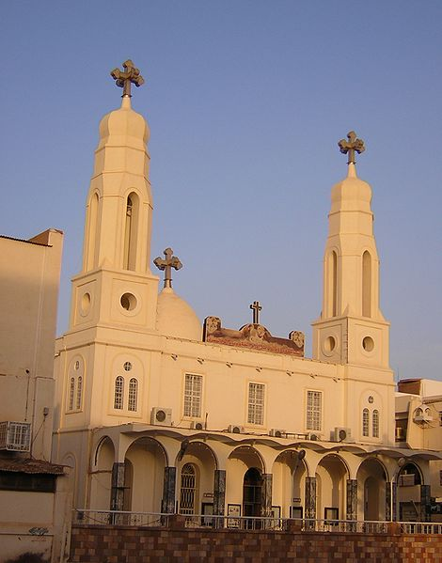
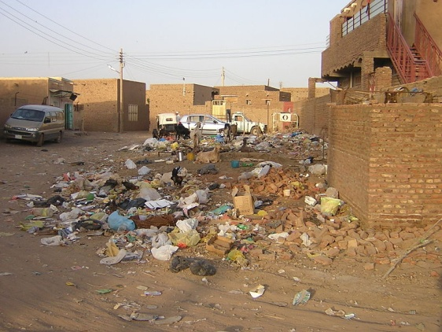
SÍDLA
Chartúm – místo soutoku Modrého a Bílého Nilu,
dál pokračuje jako Nil
Obr. 10 - hotel
Obr. 15 - doprava
Obr. 16
Obr. 13 – kostel sv. Matouše
Obr. 12 - mešita
Obr. 14 – ostrov Tuti
Obr. 11 – pravoslavná katedrála

Slide 10
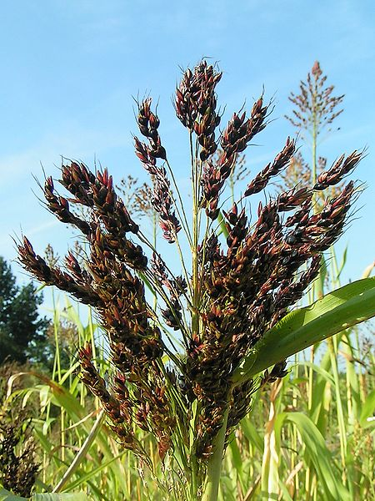
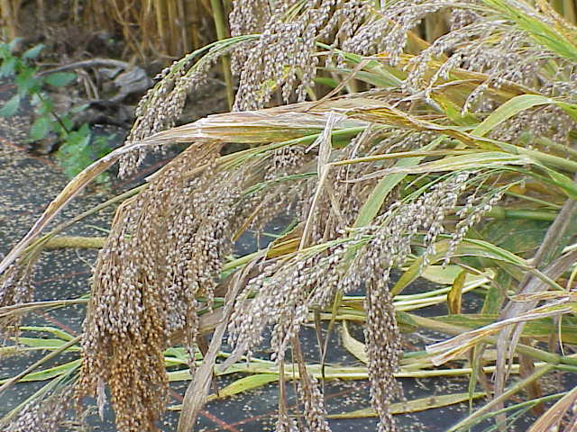
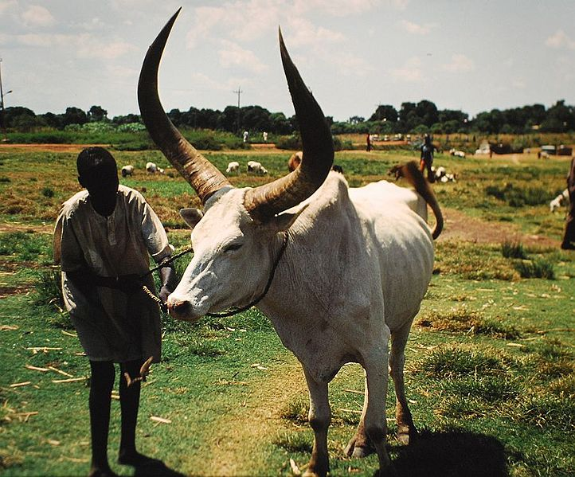
ZEMĚDĚLSTVÍ
samozásobitelské, pěstování obilovin (čirok, proso)
chov skotu - neustále se zvyšující stavy, nejenže vypásají vegetaci, ale svými kopyty narušují půdu a při období dešťů dochází k rozsáhlé erozi a rozšiřování Sahary (desertifikace)
Obr. 17 - čirok
Obr. 18 - proso
Obr. 19 - skot

Slide 11
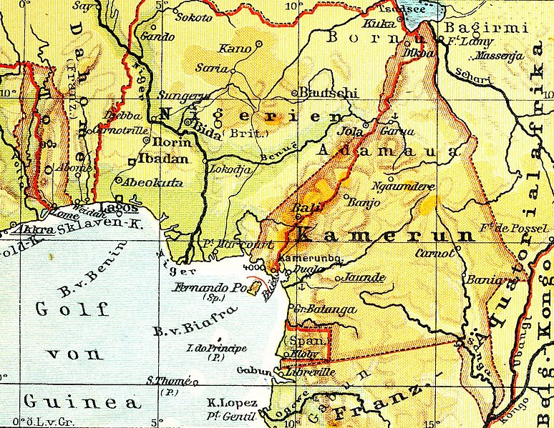
UKAŽ NA MAPĚ
Plošina Iforas, plošina Air, plošina Kordofán, Čadská pánev, Čadské jezero, Dárfúr, Tibesti, Modrý Nil, Bílý Nil, řeka Niger, Šari
Mauritánie, Mali, Niger, Čad, Súdán, Chartúm

Slide 12
OTÁZKY K OPAKOVÁNÍ
Vyjmenuj státy oblasti.
Charakterizuj povrch oblasti.
Charakterizuj podnebí oblasti.
Co víš o obyvatelstvu této oblasti? (rasa, náboženství, jazyk, věkové složení, hustota zalidnění)
Co je samozásobitelské zemědělství?
Vyjmenuj plodiny, které se zde pěstují a hospodářská zvířata, která se zde chovají.
PROCVIČTE SE V TESTÍKU
http://www.zcsol.cz/zaklad/testy/form.php?&jmeno_testu=../../zaklad/stranky_predmetu/zadani_testu/z7_sahel.txt&img_adr=../../zaklad/stranky_predmetu/zadani_testu/z7_sahel%20&vymazat=ano

Slide 13
POUŽITÉ ZDROJE
Obr1_ Daniel Dalet_[2011-09-19]_dostupné na www: http://dmaps.com/carte.php?num_car=737&lang=en
Obr2_Wikigab_volné dílo_[2011-09-19]_dostupné na www: http://upload.wikimedia.org/wikipedia/commons/f/f4/Desert_dunes.jpg?uselang=cs
Obr3_volné dílo_[2011-09-19]_dostupné na www: http://upload.wikimedia.org/wikipedia/commons/8/8a/Desert_Pavement.JPG?uselang=cs
Obr4_ R. Trnková, J+R Grodzovi, V.Z. _[2011-10-01]_dostupné pod licencí Creative Commons na www: http://www.afrikaonline.cz/view.php?cisloclanku=2010081201
Obr5_Pier Luigi Bertola [2011-09-19]_ dostupné pod licencí Creative Commons na www: http://upload.wikimedia.org/wikipedia/commons/1/1b/Sudan_desert.jpg
Obr6_gbaku_ [2011-09-19]_ dostupné pod licencí Creative Commons na www: http://upload.wikimedia.org/wikipedia/commons/8/8b/Wadi_Melhah.jpg?uselang=cs
Obr7_Talgin_ [2011-09-19]_dostupné pod licencí Creative Commons na www: http://upload.wikimedia.org/wikipedia/commons/9/98/Chad_lake.jpg
Obr8_Rainer Halverscheid _[2011-10-01]_dostupné na www: http://www.derwesten.de/staedte/schalksmuehle/Mutige-Frauen-aus-Mali-klaeren-auf-id5059388.html
Obr9_US Air Force _[2011-10-01]_dostupné jako volné dílo na www: http://commons.wikimedia.org/wiki/File:Karadje_Niger_2006.jpg
Obr10_Petr Adam Dohnálek_ [2011-10-01]_ dostupné pod licencí Creative Commons Attribution-Share Alike 3.0 Czech Republic na www: http://commons.wikimedia.org/wiki/File:Burj_Al-Fateh_Hotel_%28Khartoum%29_001.jpg
Obr11_Petr Adam Dohnálek_ [2011-10-01]_ dostupné pod licencí Creative Commons Attribution-Share Alike 3.0 Czech Republic na www: http://commons.wikimedia.org/wiki/File:Coptic_cathedral_%28Khartoum%29_001.jpg
Obr12_Petr Adam Dohnálek_ [2011-10-01]_ dostupné pod licencí Creative Commons Attribution-Share Alike 3.0 Czech Republic na www: http://commons.wikimedia.org/wiki/File:Farouq_mosque_%28Khartoum%29_001.jpg
Obr13_Petr Adam Dohnálek_ [2011-10-01]_ dostupné pod licencí Creative Commons Attribution-Share Alike 3.0 Czech Republic na www: http://commons.wikimedia.org/wiki/File:St._Matthew%27s_Catholic_Cathedral_%28Khartoum%29_001.jpg
Obr14_Petr Adam Dohnálek_ [2011-10-01]_ dostupné pod licencí Creative Commons Attribution-Share Alike 3.0 Czech Republic na www: http://commons.wikimedia.org/wiki/File:Tuti_Island_%28Khartoum,_Sudan%29_004.jpg
Obr15_“Scuba Beer“_[2011-10-01]_ dostupné pod licencí Creative Commons na www: http://cs.wikipedia.org/wiki/Soubor:Sudan_Khartoum_View_with_Traffic_2003.jpg
Obr16_ [2011-10-01]_dostupné jako volné dílo na www: http://cs.wikipedia.org/wiki/Soubor:Map_Sudan_Khartoum.png
Obr17_pethan_ [2011-10-01]_ dostupné pod licencí Creative Commons na www: http://cs.wikipedia.org/wiki/Soubor:Sorghum_bicolor03.jpg
Obr18_Kurt Stüber_ [2011-10-01]_ dostupné pod licencí Creative Commons na www: http://cs.wikipedia.org/wiki/Soubor:Panicum_miliaceum1.jpg
Obr19_Bertramz_ [2011-10-01]_ dostupné pod licencí Creative Commons na www: http://commons.wikimedia.org/wiki/File:Cattle_Wau_Sudan.jpg
Obr20_ [2011-10-01]_dostupné jako volně šiřitelné na www: http://commons.wikimedia.org/wiki/File:Lange_diercke_sachsen_afrika_ehemalige_schutzgebiete_kamerun.jpg

